Slide 1
Как пополняется словарный состав языка
5 класс

Slide 2
Проверка домашнего задания
Расскажите, что вы узнали о прямом и переносном значении слова
Как используется переносное значение слова для создания метафор, олицетворений, эпитетов
Как употребляется переносное значение слова в составе фразеологизмов

Slide 3
Синтаксический разбор
Ю(н,нн)ый мур…вей обв…нил п…ука на п…утин… который к…(лл,л)екционировал мух.
С помощ…ю м…м…нтального …р…шения в…дой ребята сп…сли жизнь маленькому цв…точ…ку но они насл…дили в с…ду.

Slide 4
Выполните языковые разборы
Морфемный – обв…нил, маленькому
Морфологический разбор - паука

Slide 5
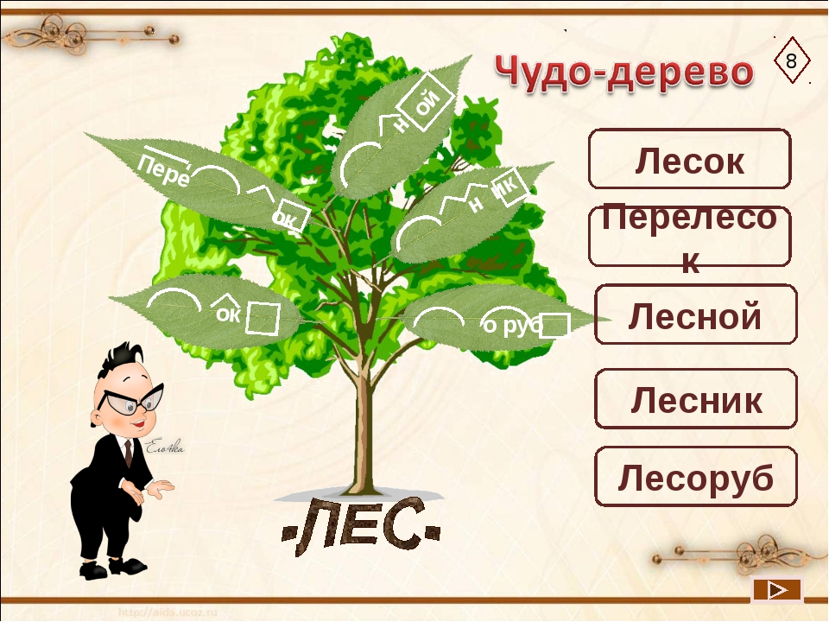
Новое: как пополняется словарный состав языка
Словообразование

Slide 6


Slide 7
Иностранные слова
- Слово начинается на а, э (алмаз, эхо)
Искл: ах, авось, ахнуть, это, этот
ке,хе,ге – пю, бю, вю,мю,кю (макет, схема)
Ф (филин, факел)
Гласная +гласная (поэт, дуэль)

Slide 8
Работа с учебником
Упр.274, 275

Slide 9
Новое
Русский язык – старославянский язык
Ра, ла, ре, ле (шлем, град, младенец) –неполногласные
Оро, оло, ере, еле (город, молодой) - полногласные

Slide 10
Работа с учебником
Упражнение 277
Домашнее задание: упр.278, (упр.273 –устно, зап. в тетради)

